Slide 1
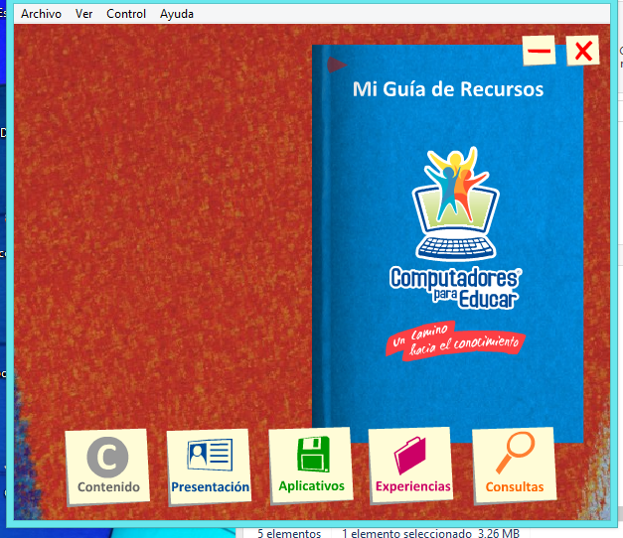

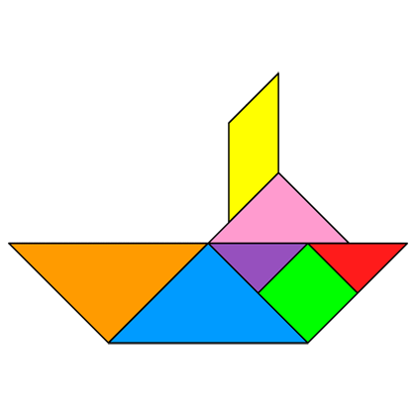
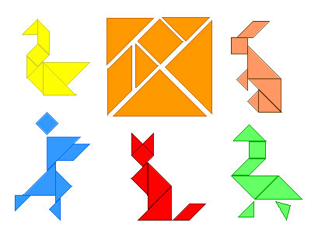
Escuela Normal Superior De Villahermosa Tolima
RECURSOS EDUCATIVOS TANGRAM

Slide 2
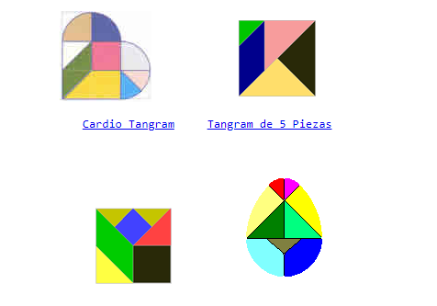
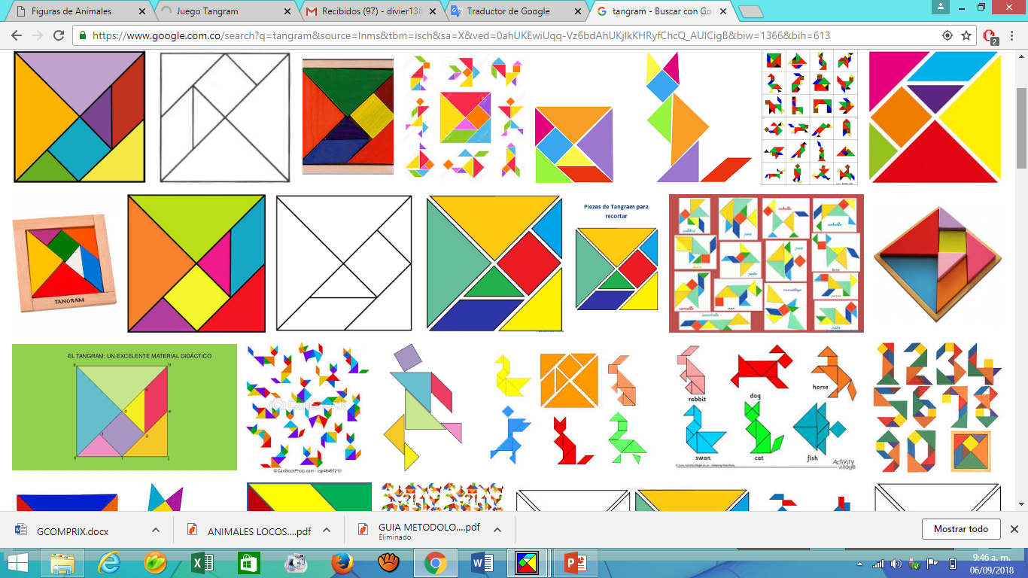
Historia del Tangram
El tangram es un rompecabezas de origen chino que probablemente apareció hace tan sólo 200 ó 300 años. Los chinos lo llamaron "tabla de sabiduría" y "tabla de sagacidad" haciendo referencia a las cualidades que el juego requiere.

Slide 3
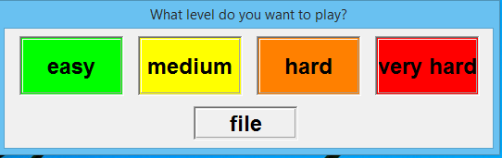
TANGRAM
es un juego chino que consiste en formar imágenes a partir de 7 figuras geométricas poligonales determinadas permite desarrollar diversas habilidades, tales como la capacidad de análisis en relación con las figuras geométricas, orientación espacial y discriminación visual entre visual, entre otras incluye 4 niveles de dificultad con ejercicios predeterminados para resolver y un editor que permite diseñar nuevos problemas

Slide 4
Nivel fácil encontramos 15 lecciones
Nivel medio encontramos 25 lecciones
Nivel difícil encontramos 25 lecciones
Nivel muy duro encontramos 25 lecciones

Slide 5
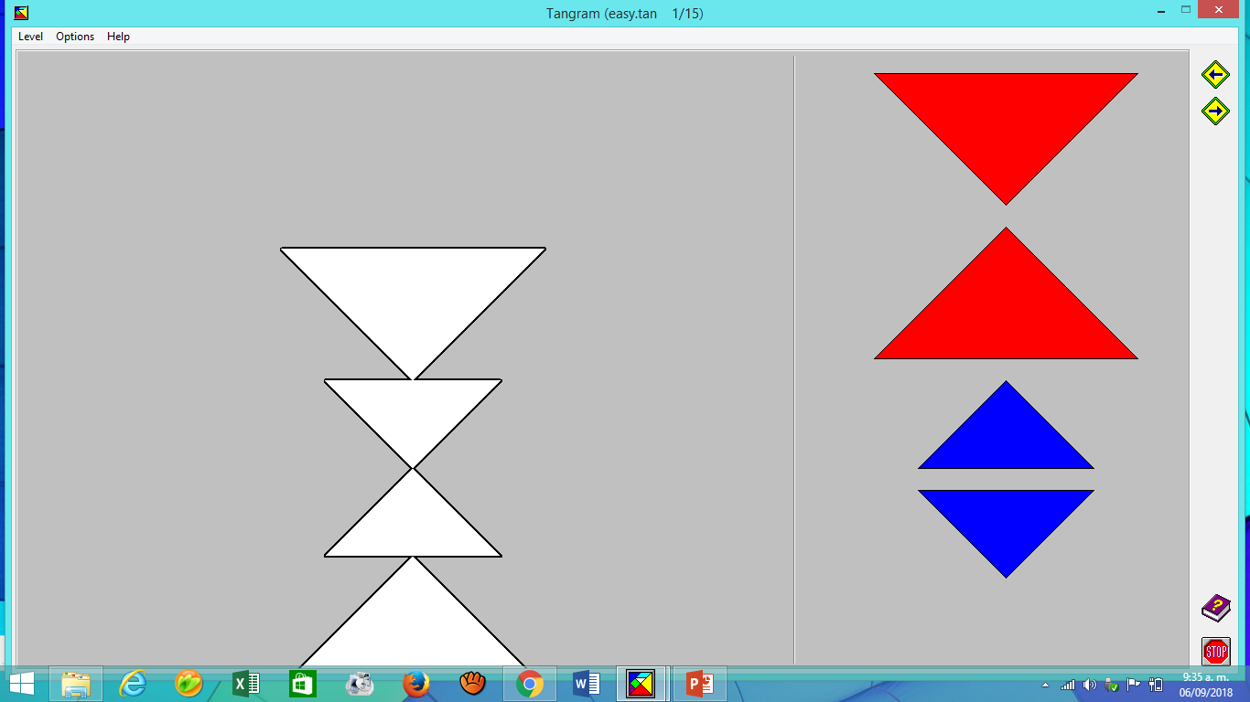
Nivel fácil

Slide 6
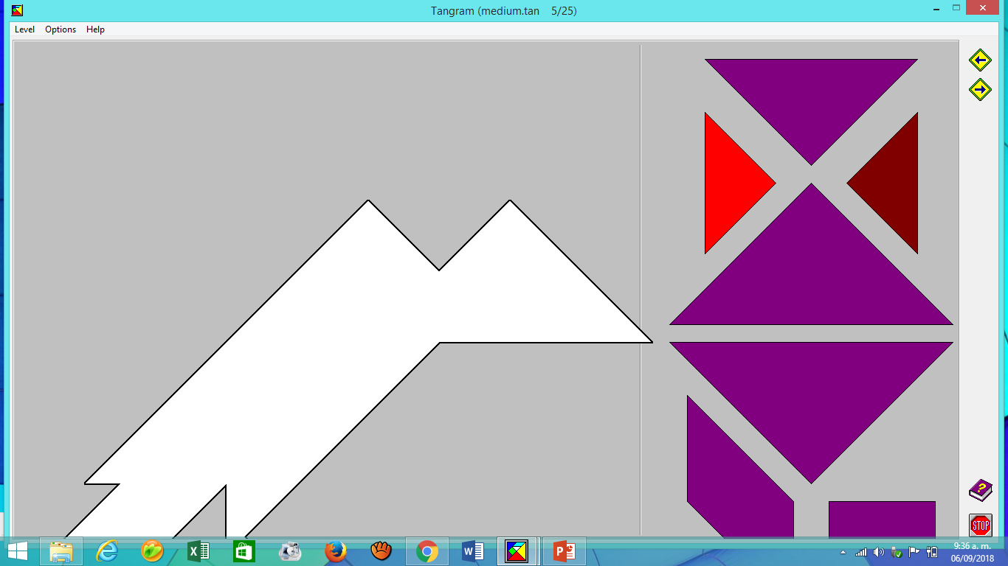
Nivel medio

Slide 7
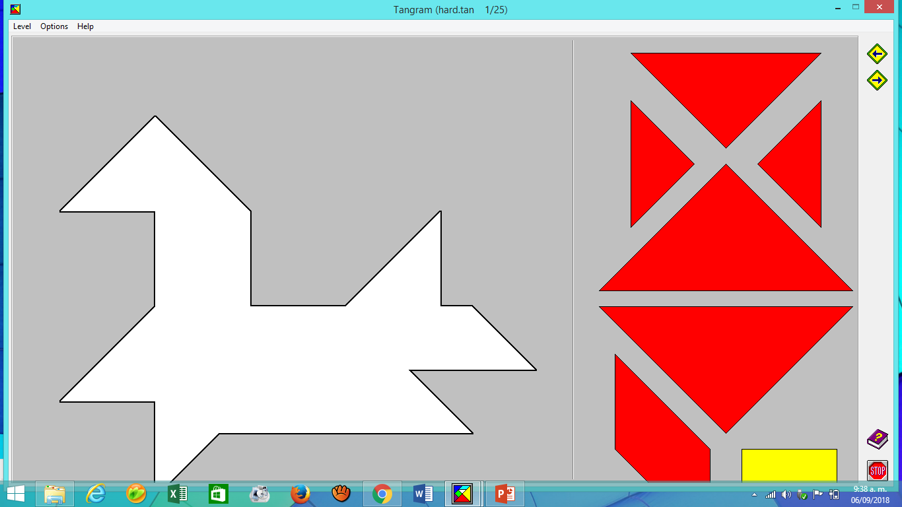
Nivel difícil

Slide 8
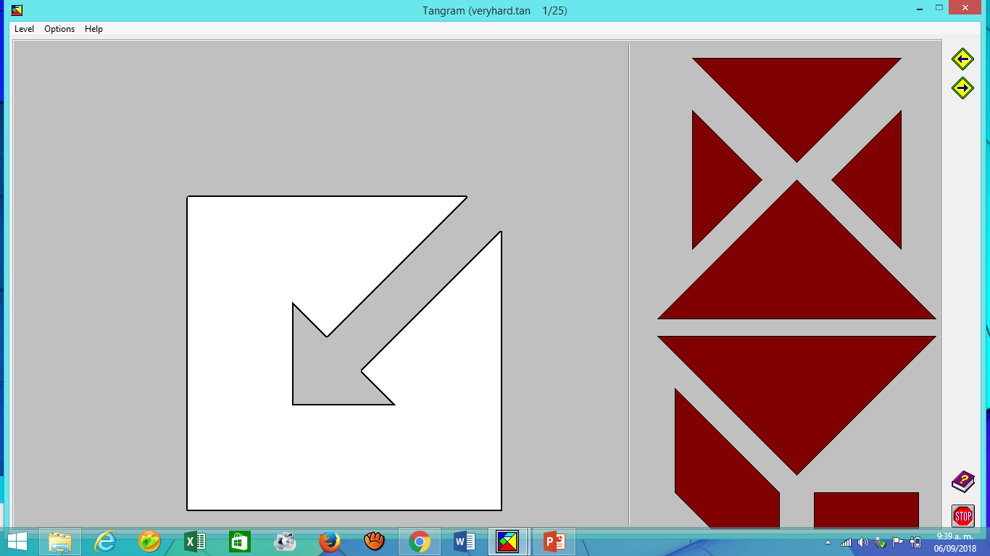
Nivel muy difícil

Slide 9
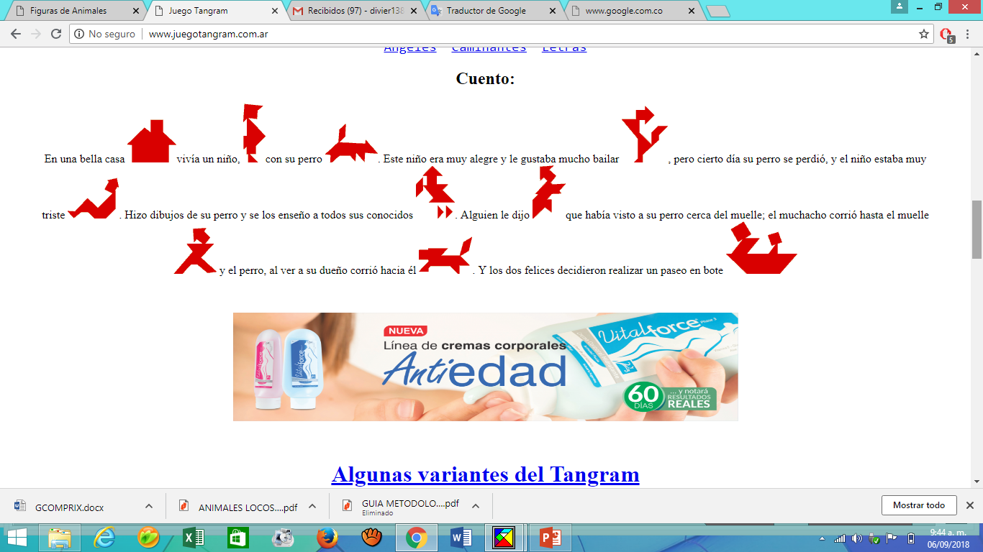

Slide 10
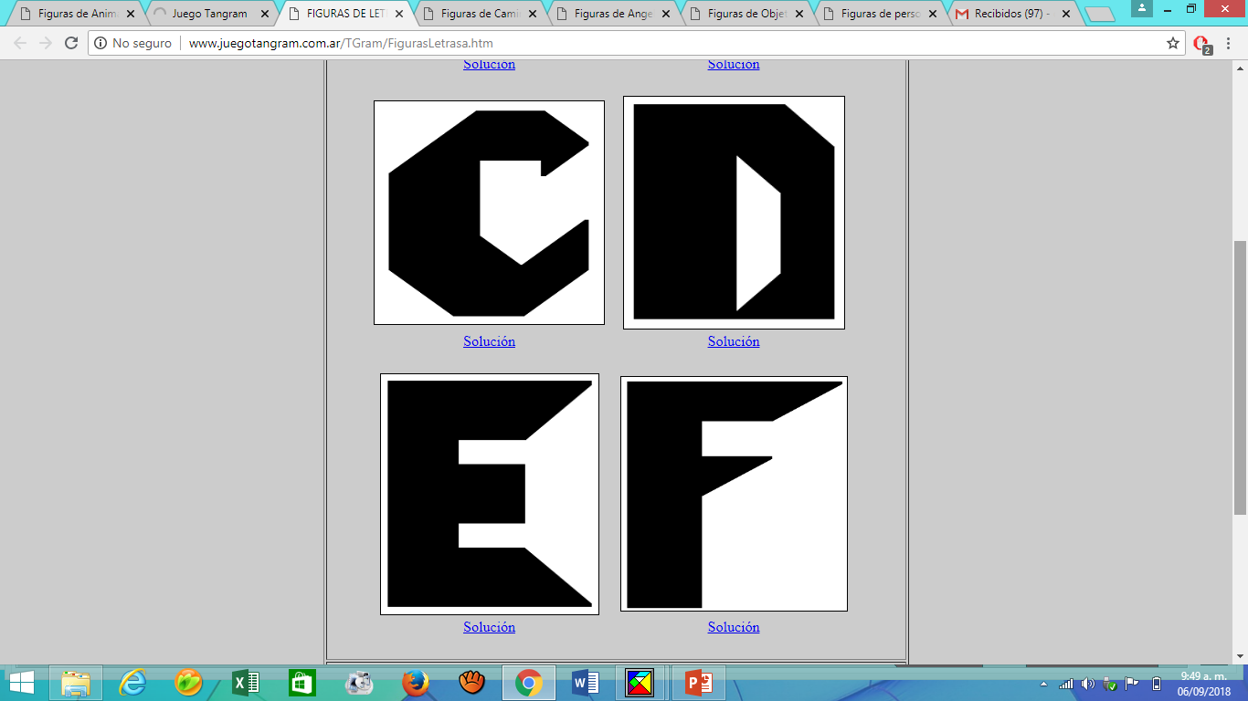
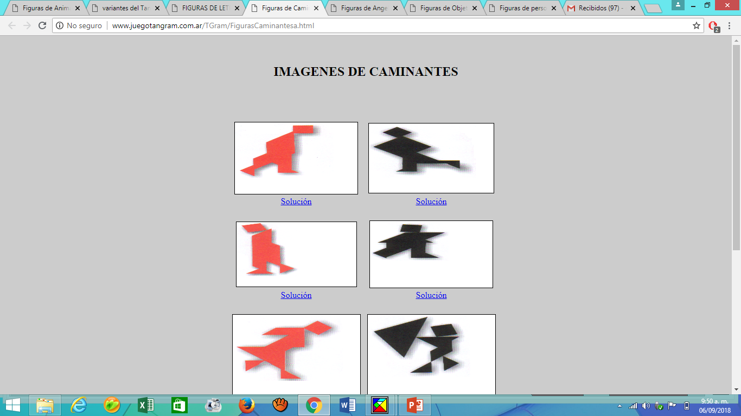
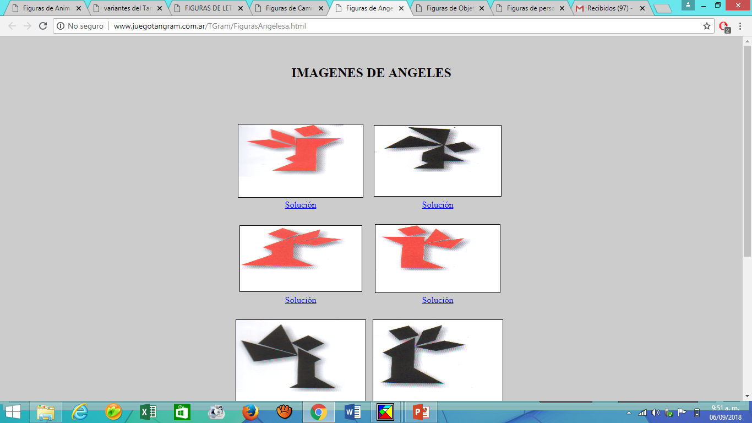
Clases de tangram

Slide 11
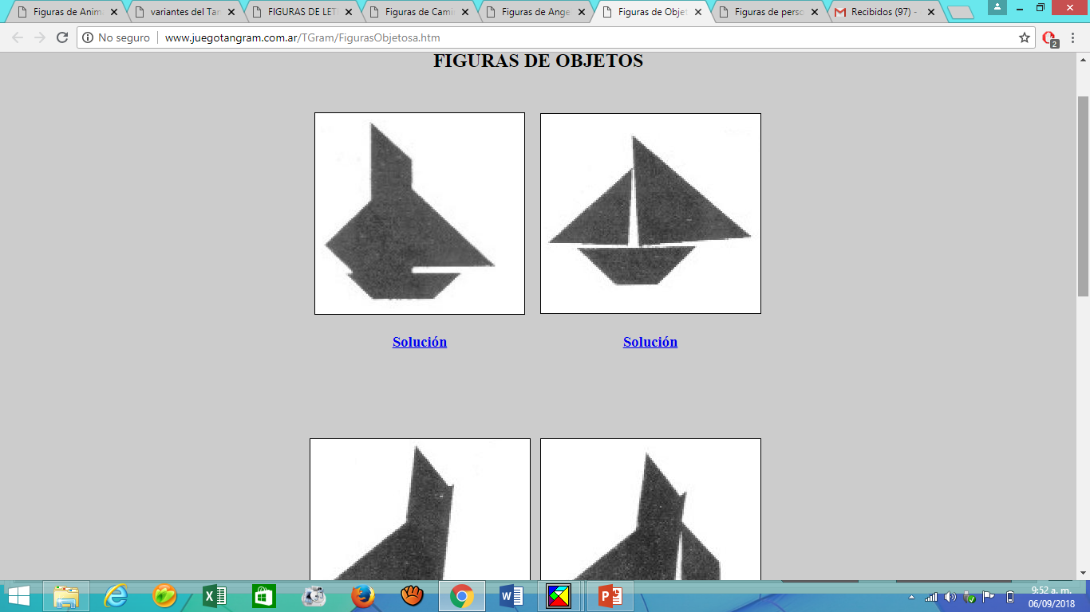
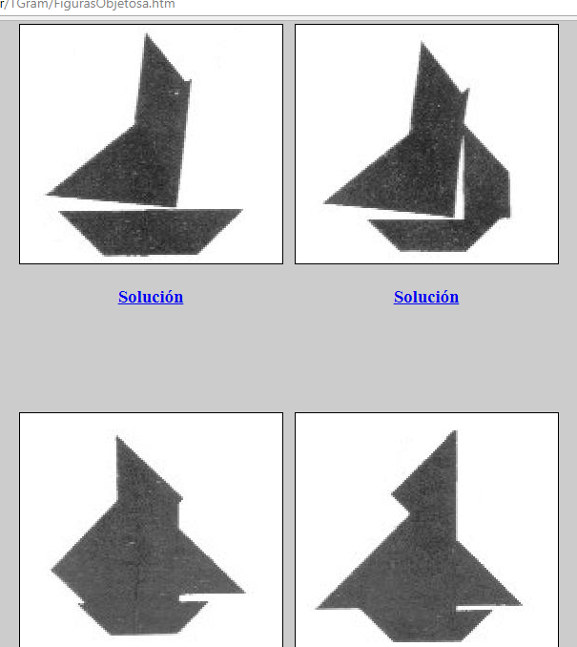

Slide 12

Trabajo Realizado Por :
Leidy Peña
Didier Gil

